Slide 1
















Музичні жанри: пісня, танець, марш
Урок 1

Slide 2

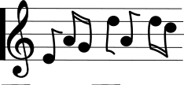




Пісня
Пісня — це музика зі словами, яку легко співати. Вона розповідає історію або виражає почуття.
Пісні можуть бути про різні речі та часто допомагають підняти настрій або чогось навчити.

Slide 3
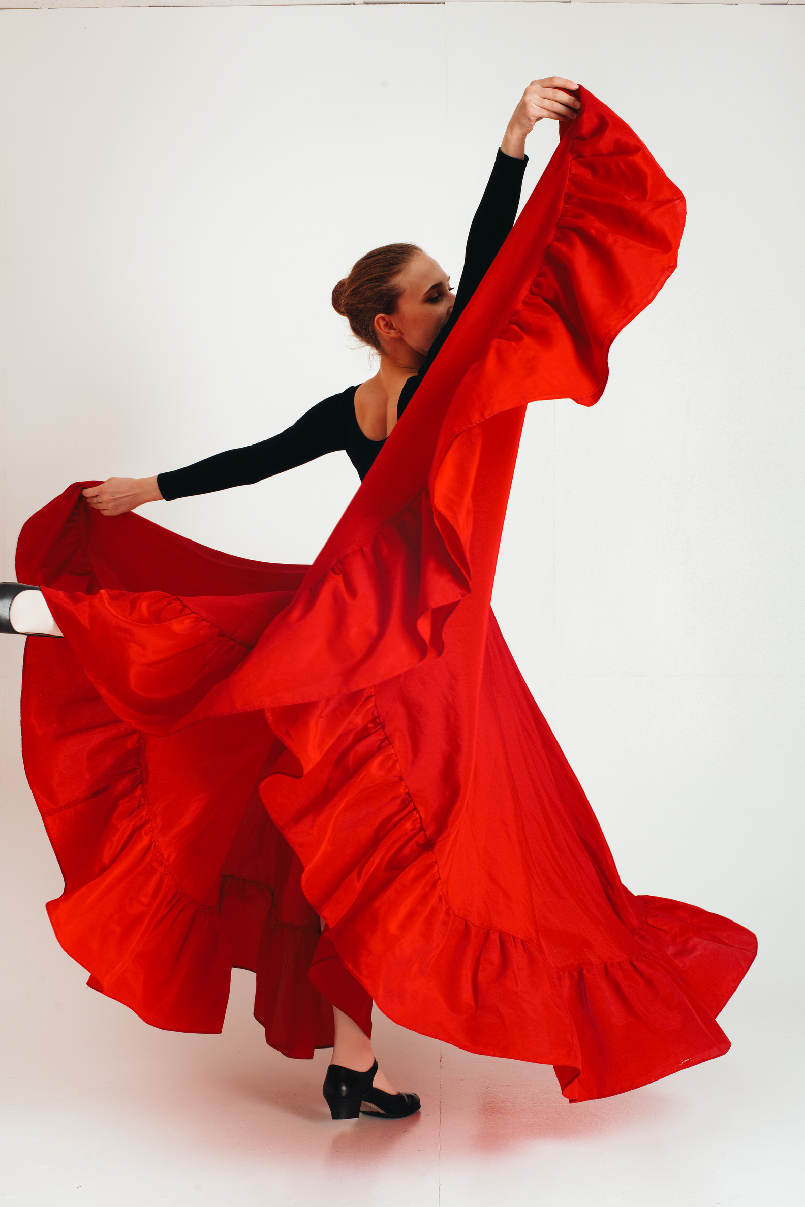
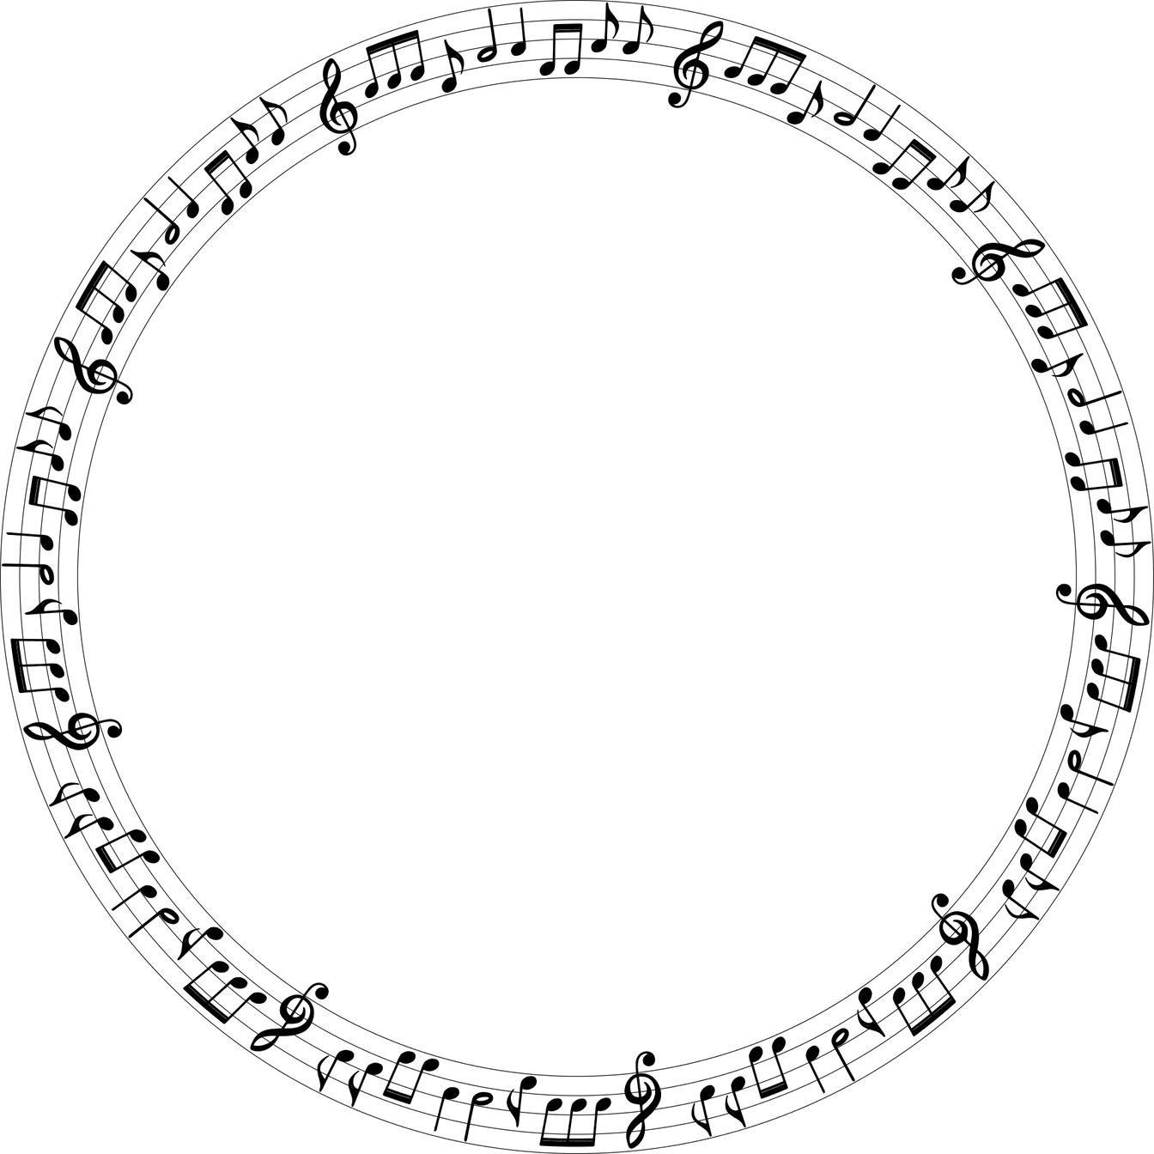
Танець
Танець — це музика, під яку хочеться рухатися. Вона має ритм, який допомагає нам танцювати та весело проводити час.

Slide 4


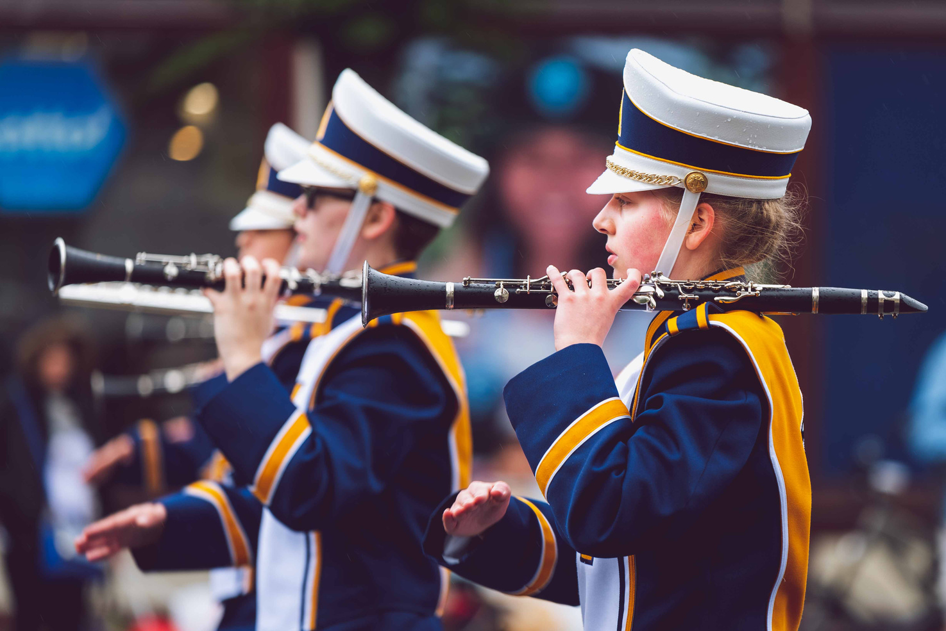


Марш
Марш — це музика, під яку крокують.
Вона має чіткий ритм, щоб допомагати йти разом, як у параді.

Slide 5





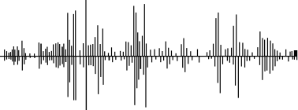

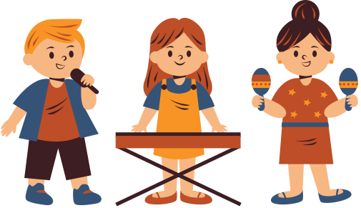

МУЗИЧНІ
Їх можна проспівати,
зіграти на музичному інструменті,
записати нотами.
Музичні
звуки
ШУМОВІ
Це скрипіння гілочок, шурхіт листя,
шум доріг, дзюрчання струмка,
спів пташок та інше.

Slide 6
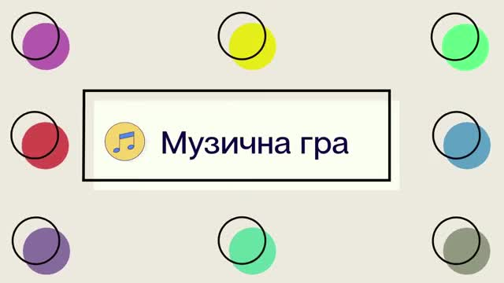

Slide 7


Висота
Музичні звуки
Тривалість
За висотою звуки бувають низькі, середні та високі
За тривалістю - довгі та короткі
За гучністю - тихі та гучні
Тембр - забарвлення звучання
Гучність
Тембр

Slide 8


Slide 9


Slide 10
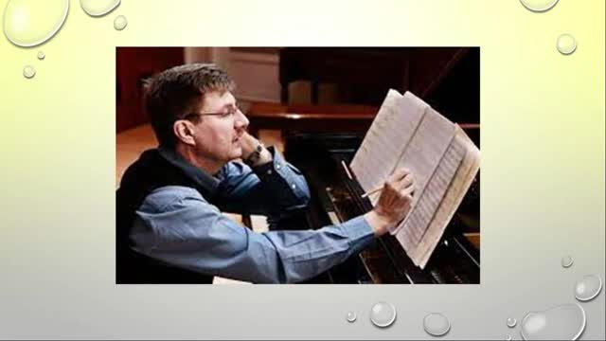

Slide 11


Slide 12
Дякую за
увагу

